Slide 1
Autómata de ensamblaje de celulares.
César gustavo paredes vega – 2211874.
H1.

Slide 2
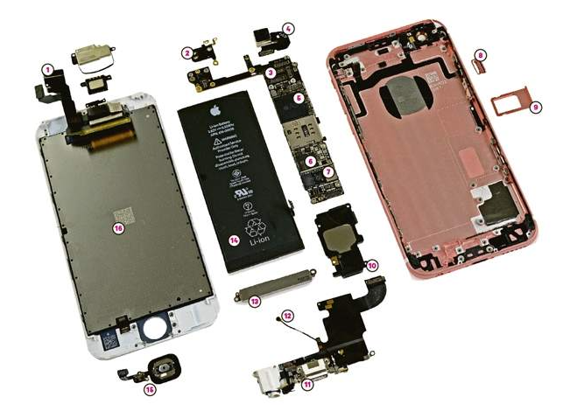
ALCANCE
Realizar autómatas que permitan estructurar el ensamblaje de smartphones y obtener varias versiones de los mismos, con el fin de tener un mapa claro antes de la fabricación.

Slide 3
Estado del arte
- Autómata finito determinista para el seguimiento del ensamblaje de un automóvil.
- Automaster PC’s.
- Automatización de la línea de ensamble de congeladores e ingreso de producto terminado.

Slide 4
Conceptos usados
Autómatas finitos.
Alfabeto.
Expresiones regulares.
Python y librerías.

Slide 5
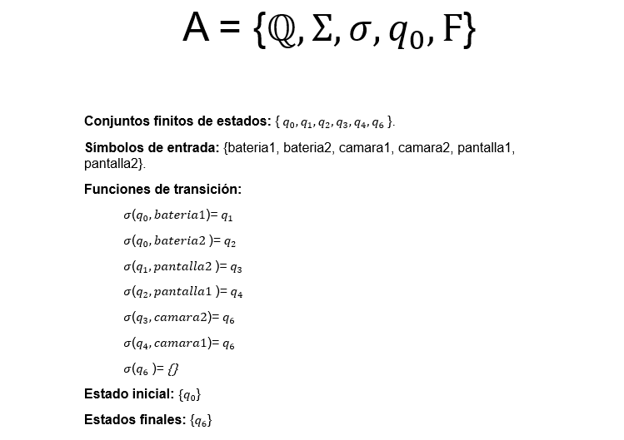
Definición formal del autómata

Slide 6
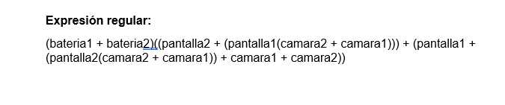
Expresión regular

Slide 7
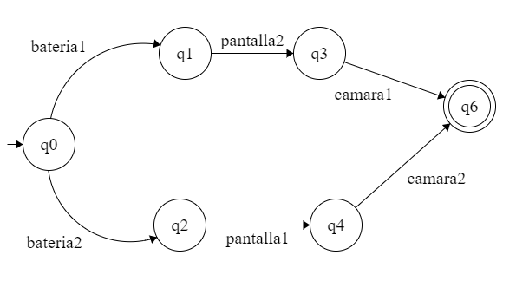
Autómata

Slide 8


